Slide 1
跨平台框架市场调查
Menge.M.Wei
CTS2
BenQ
2016/12/29

Slide 2
CTS2的技术覆盖面
后端
前端
让前端工程师去干原生工程师的活
IOS
跨平台
Windows
安卓

Slide 3
Agenda
产生背景
运行框架
UI框架
建议

Slide 4
跨平台框架产生背景
移动软件平台越来越多
软件功能越来越复杂
CPU速度越来越快

Slide 5
跨平台框架的目标
一次编码，随处运行
省人力
省时间

Slide 6
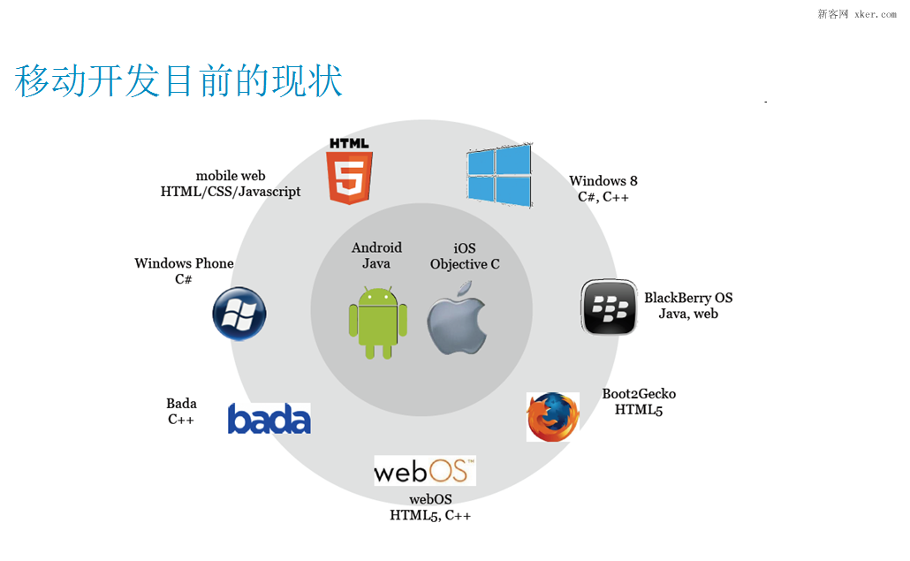

Slide 7
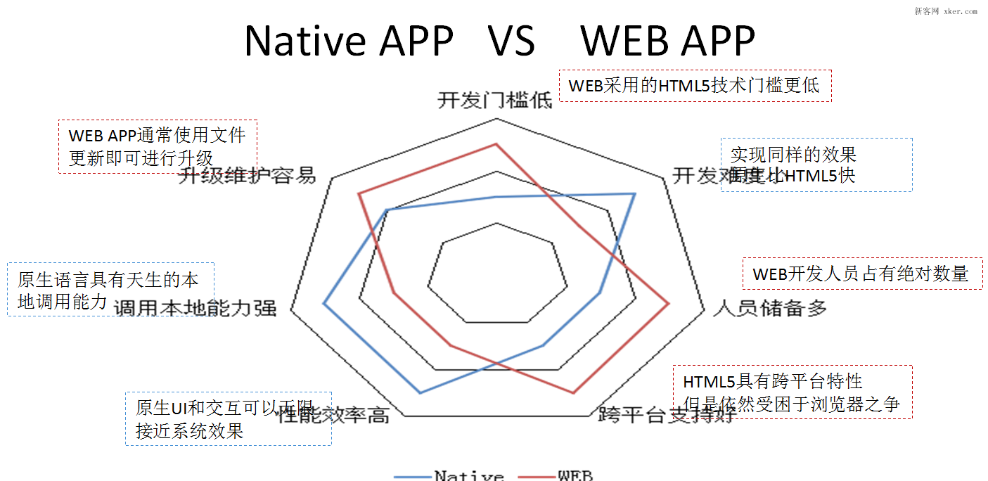

Slide 8
Agenda
产生背景
运行框架
UI框架
建议

Slide 9
主流运行框架
 | PhoneGap（Cordova） | React Native
编程语言 | JS/HTML/CSS | JS/HTML/CSS
本地API调用 | 映射Java对象到JavaScript对象上 | 映射Java对象到JavaScript对象上
UI组件 | 使用网页组件 | 通过虚拟DOM调用原生组件
优点 | 所支持的操作系统全 稳定性好 资料全 | 速度稍快 对IOS支持的很好
缺点 | 运行速度稍慢 | 对安卓的支持不好 不同平台做不到统一API

Slide 10
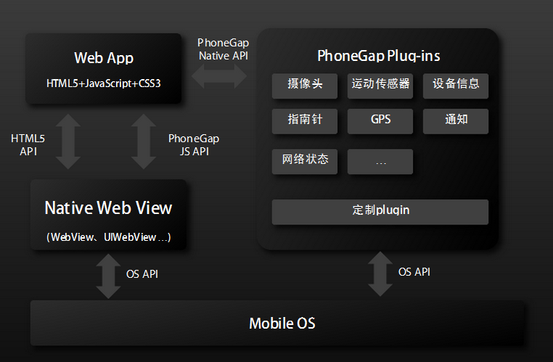
PhoneGap框架图

Slide 11
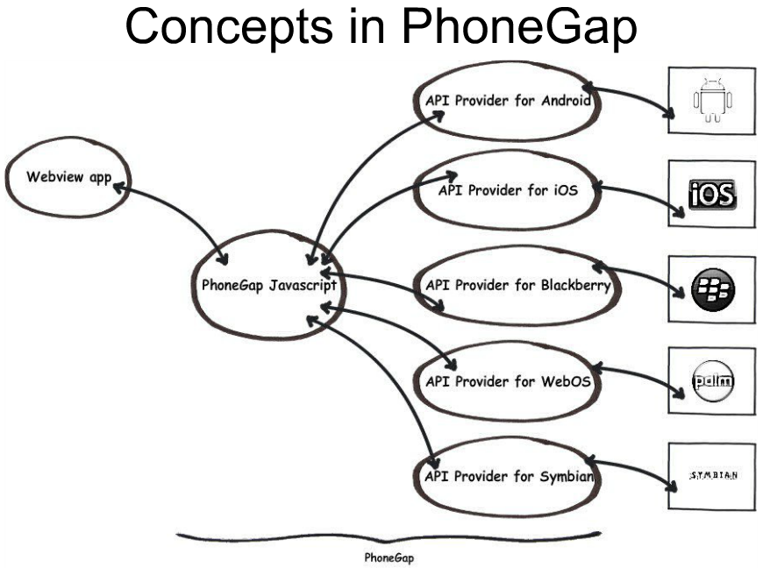
PhoneGap设计理念

Slide 12
PhoneGap运行原理（在安卓上）
UI
本地API调用

Slide 13
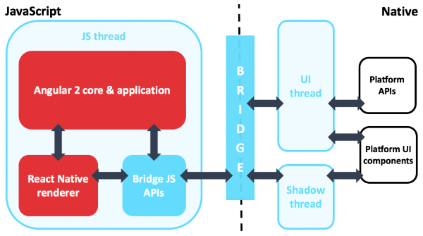
React Native框架图

Slide 14
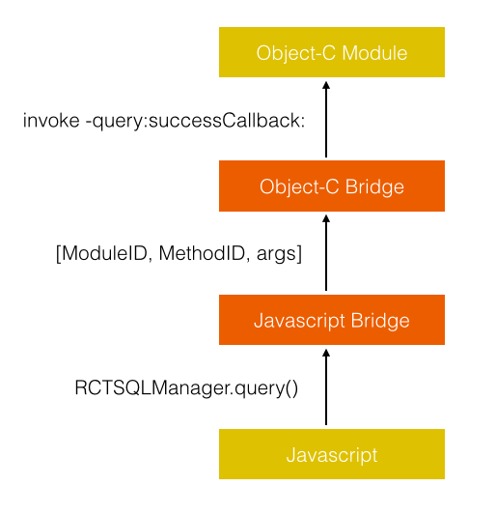
React Native设计理念（本地API）

Slide 15
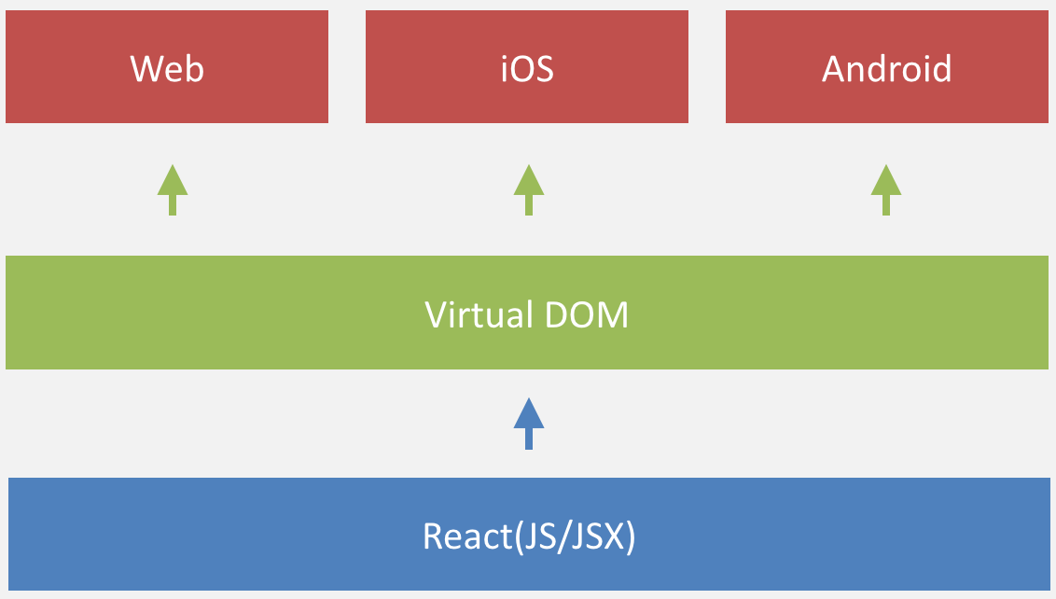
React Native设计理念（UI组件）

Slide 16
Agenda
产生背景
运行框架
UI框架
建议

Slide 17
UI框架
对运行框架的二次开发
APICloud
WeX5
AppCan
Ionic
微信小程序
JQMobile
SenchaTouch
PhoneGap
React Native

Slide 18
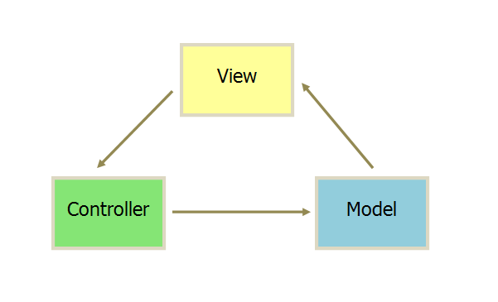
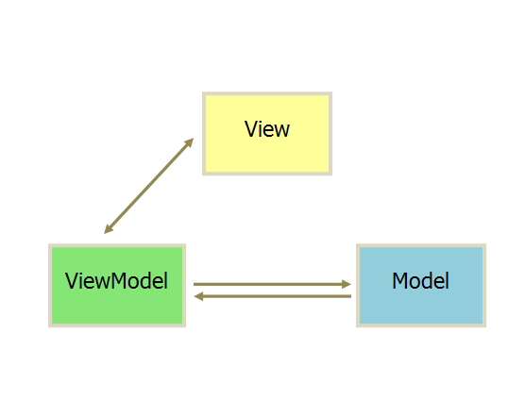
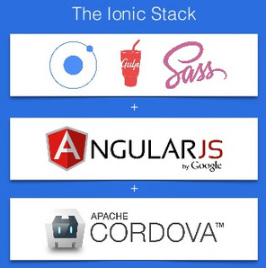
基于PhoneGap的三大国外UI框架
框架 | 特点
JQMobile | 运行速度快 轻量级框架，它的语言基于jquery语言容易上手 没有MVC 项目比较大后 代码不易维护 (中小项目 1-2个人开发很适用)
SenchaTouch | 运行速度快 和 jqmobile运行速度差不多 重量级框架，需要有extjs语言基础，代码复杂 基于MVC sencha architect 是个很不错的可视化开发工具
Ionic | 运行速度快 和 jqmobile运行速度差不多 轻量级框架 基于MVVM，使用 AngularJS来增强应用，提供数据的双向绑定 通过SASS构建应用程序 提供了很多UI组件来帮助开发者开发强大的应用
目前被认为是最具潜力的跨平台开发框架

Slide 19
类PhoneGap的三大国内UI框架
框架 | 特点
WeX5 | 有自己的IDE 有国内主流应用的模板，如微信，淘宝，途牛等，上手快，全部开源 Bug较多，遇到问题不好解决
AppCan | 将PhoneGap的单窗口改为多窗口 有自己的IDE，编写生成调试都很方便，对于简单应用很容易上手 深入开发遇到问题后，不好解决，文档编写差
APICloud | 具有云API和端API两大概念 号称开发就像搭积木一样简单，7天可以开发一款应用

Slide 20
Agenda
产生背景
运行框架
UI框架
建议

Slide 21
建议
对于简单应用，建议选用APICloud
对于大型应用，建议选用Ionic

